Slide 1
Dispositif régional du réseau d’économes de flux
Mise en œuvre du programme ACTEE+ / PENSEE+
Mai 2025
Pôle Efficience - Direction de l’Offre de Soins
13/05/2025

Slide 2
Dispositif : Acteurs, rôles & articulation
Coordination Technique
ekopolis
Coordination du dispositif
Assistance / suivi
Économes
Établissements porteurs
Pilotage / encadrement
Flux financiers
Reporting financier
Reporting technique
Notes:
Assistance et suivi de la mise en œuvre opérationnelle du dispositif ;
Veiller à la bonne articulation avec le réseau CTEES et CARTE ;
Structurer et/ou consolider le cas échéant les partenariats avec les autres acteurs régionaux ;
Accompagner et participer à l’animation du réseau des EF au niveau régional sur toute la durée de la convention ;
Encadrer et suivre le coordinateur des EF recruté sur l’ensemble de ses missions ;
S'assurer du bon reporting des économes de flux
financier
technique
Veiller à la bonne déclinaison de la stratégie régionale de planification écologique par les économes de flux.

Slide 3
Dispositif : Mécanique de versement des crédits
FNCCR
FNCCR puis ARS
Jusqu’au 31/09/2026
Plateforme ACTEE+
A partir du 01/10/2026
Versement ARS sur justification via le reporting financier
Dépôt des dépenses RH et outils par les établissements sur la plateforme ACTEE
2024
2025
2026
2027
2028
Versement ARS sur justification via le reporting financier
ARS

Slide 4
Lot outils
Pour chaque économe de flux
Afin de quantifier le plus précisément possible les économies d’énergie, nous recommandons le kit suivant :
1 Anémomètre à fil chaud
1 Enregistreur de température + Sonde de température ambiante thermocouple + Boule noire
4 Enregistreur de température, C02, hygrométrie
1 Thermomètre infrarouge
1 Luxmètre
1 Télémètre infrarouge + mètre de maçon
1 Vitromètre
1 Malette transport matériel de mesure
Concernant les outils complémentaires, une aide est disponible à hauteur de 80 % des dépenses HT, plafonnée à 2 000 € sur une période de 3 ans. Pour un investissement de 2 500 € HT dans des outils, l’ARS/FNCCR vous rembourse 2 000 €.
Pour suivre les consommations énergétiques, il est recommandé de souscrire à une solution de comptage et de supervision. Une aide financière couvrant 80 % des dépenses HT, dans la limite de 5 200 €, est accordée la première année uniquement. Pour une solution coûtant 6 500 € HT, l’ARS/FNCCR vous rembourse 5 200 €.
Pour chaque groupement
13/05/2025

Slide 5
Liens utiles
Outils
Items | U | PU € HTVA | € TTC | Lien
Anémomètre à fil chaud | 1 | 250 | 300 | Thermo-anemomètre - VT 50 | Kimo Instruments (sauermanngroup.com)
Enregistreur de température + Sonde de température ambiante thermocouple + Boule noire | 1 | 500 | 600 | https://www.testoon.com/chauvinarnoux-ca1821-p-65737 https://www.testoon.com/kimo-sauermann-bn70-p-86113 https://www.testoon.com/kimo-sauermann-sak150-p-93773
Enregistreur de température, C02, hygrométrie | 4 | 500 | 2400 | Enregistreur - Température / Hygrométrie / Pression atmosphérique / CO2 - KCC 320 | Sauermann group
Thermomètre infrarouge | 1 | 100 | 120 | Thermomètre Infrarouge - KIRAY 100 | Kimo Instruments (sauermanngroup.com)
Luxmètre | 1 | 150 | 180 | Turbotech TT1308 - Achat Luxmètre Turbotech | TESTOON
Télémètre infra rouge + mètre de maçon | 1 | 80 | 96 | Télémètres laser pour bricoleurs | Bosch DIY (bosch-diy.com)
Vitromètre | 1 | 40 | 48 | Vitromètre - Mesurer l'épaisseur de simple ou double vitrage (saugnac-jauges.fr)
Malette transport matériel de mesure | 1 | 50 | 60 | https://www.peaktech.de/fr/PRODUITS/Accessoires-de-mesure-pieces-de-rechange/Mallette-de-transport/Serie-Premium/
Plateformes
Resah UniHA UGAP
13/05/2025

Slide 6
Les axes d’accompagnements des Économes de Flux Santé
Echange hebdo individualisé
Visio hebdomadaire avec chaque économe de flux sur les actions et besoins ponctuels
Groupe Whatsapp
Questions-réponses rapides
Temps collectif mensuel
Réunion régionale mensuelle (présentiel ou visio) avec l’ensemble des EFS & CTEES pour partage d’expériences etc..
Réunion locale par groupement
échange entre les différents secteurs du groupe hospitalier sur l’énergie
Drive partagé structuré
Ressources et outils partagés
13/05/2025

Slide 7
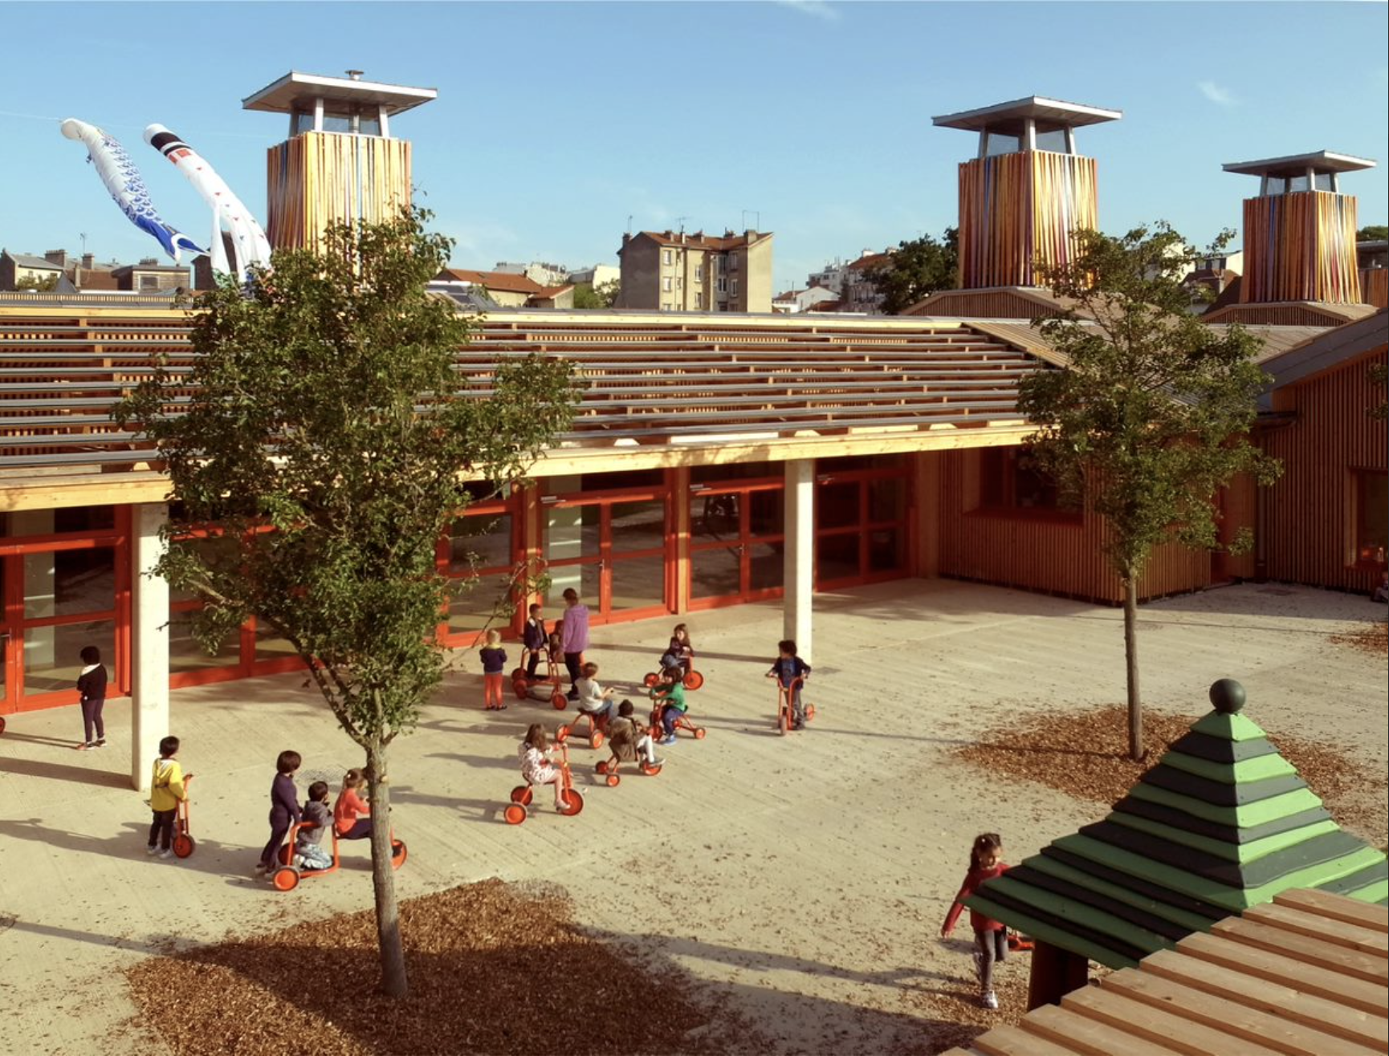
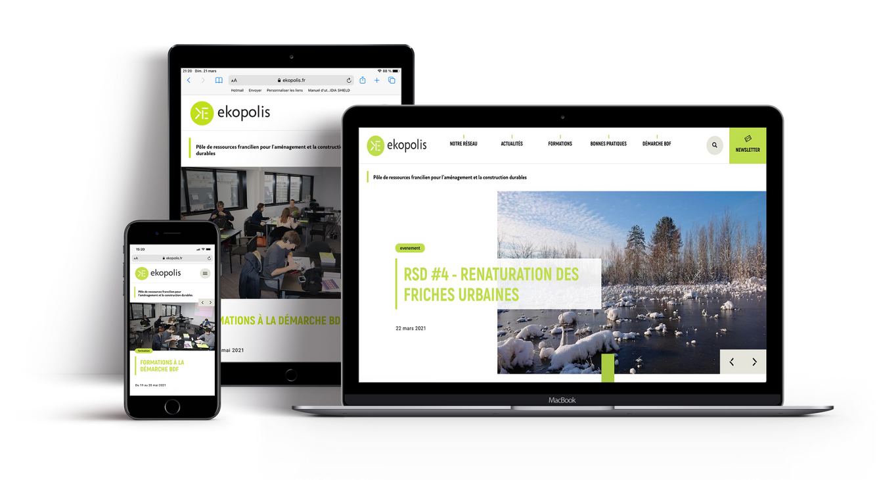
EKOPOLIS: Pôle de ressources Francilien pour le bâtiment durable et l’aménagement
5 MÉTIERS
POUR ACCÉLÉRER LA TRANSITION ENVIRONNEMENTALE
ANIMER
Réseau de +11 000 professionnels rencontres, visites d’opérations et de chantier (+100 événements/an)
ACCOMPAGNER
Des opérations d’aménagement et de bâtiment, neuf et rénovation
INFORMER
Avec des ressources documentaires thématiques, produites et sélectionnées pour vous sur www.ekopolis.fr
Ecole Les Boutours - rénovation globale
Éts de SANTÉ
Des opérations pour la transition énergétique et écologique des établissements de santé
FORMER
Au bâtiment et à l’aménagement durable à travers des parcours de formation thématiques ou sur-mesure
EKOPOLIS - Pôle de ressources francilien pour le bâtiment et le l’aménagement durables
7

Slide 8
Force du réseau CARTE
Partage de connaissances;
Apprentissage des expériences des autres réseaux (CTEES, CEP);
Montée en compétences ;
Innovation collective.
Efficacité renforcée

Slide 9
Questions et réponses

